Slide 1
第6章 质心力学定理
§6-1. 质心动量定理
§6-2.质心动能定理
§6-3. 质心角动量定理
§6-4. 有心运动方程与约化质量

Slide 2
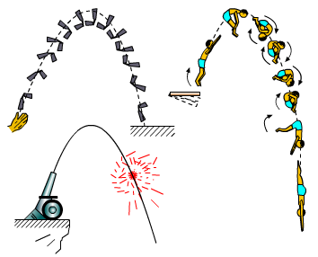
§6-1. 质心动量定理

Slide 3
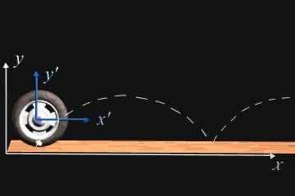
§6-1. 质心动量定理

Slide 4








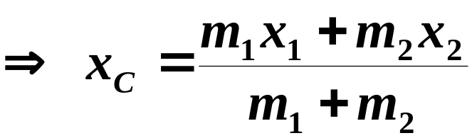
§6-1. 质心动量定理
一. 质心
质点系中总有一特殊点，其运动和质点系的所有质量集中于该处的质点运动相同 ⇒ 质心
= 以质点系各点质量为权重的系统位置的平均值
例如：以两质点质点组为例
若有一点x_{C}，使
x_{C}就是x₁和x₂的质心

Slide 5

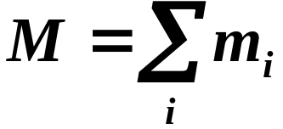
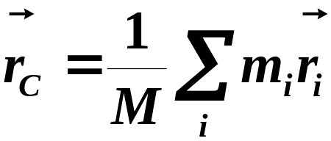


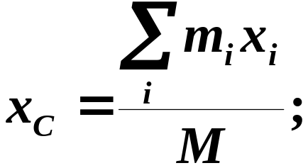
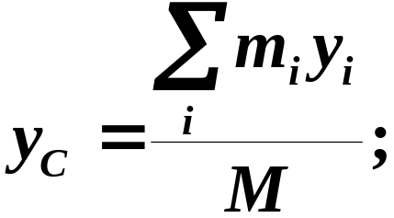
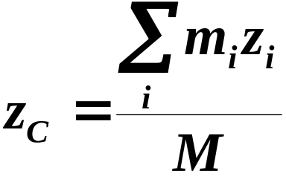
§6-1. 质心动量定理
二.质心坐标
推广到3维质点组:
若n个质点的位于
总质量
z
C
m_{i}
r_{i}—第i个质点的位矢
M—质点系的总质量
O
y
在直角坐标系中质心位置坐标：
x

Slide 6
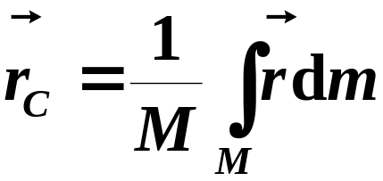
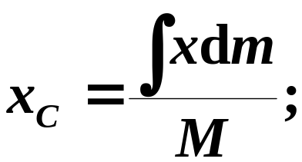
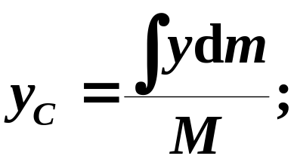
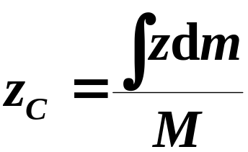



§6-1. 质心动量定理
对于质量连续分布物体：
一维:
λ(x) — 线密度
二维:
σ(x, y) — 面密度
三维:
ρ(x, y, z) — 体密度

Slide 7


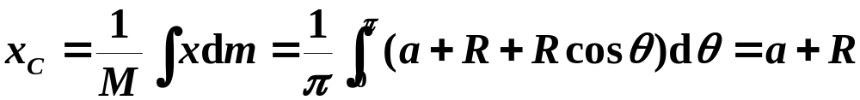
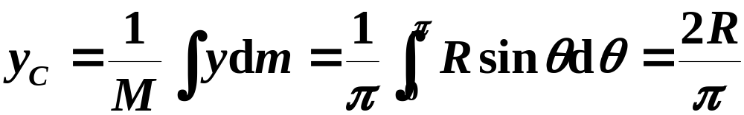
§6-1. 质心动量定理
例：质量为M，长度为l的均匀细杆弯成半圆形，求质心的位置。
y
M, l
解：
取弧元ds = Rdθ
ds
y
R
⇒
θ
O
a
x
x
或
ds的坐标：
⇒

Slide 8
§6-1. 质心动量定理
注意：
• 质量均匀分布+几何对称性⇒质心在几何对称中心
• ≠重心，物体固有，与外界无关，但二者可重合
• 已知系统各部分的质心，可求整个系统的质心
• 质点系运动 = 质心运动＋相对质心的运动
质心怎样运动？

Slide 9
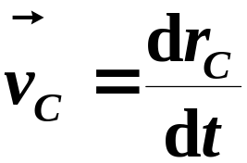
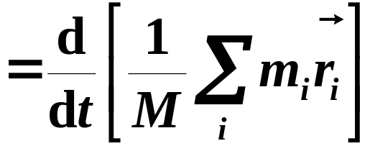
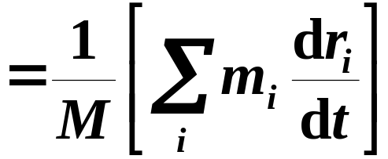
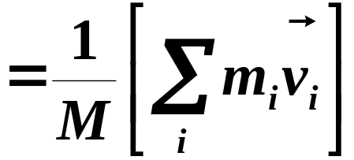
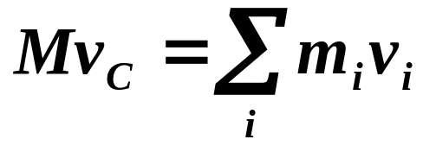
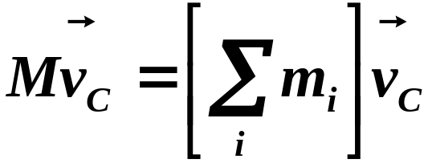
§6-1. 质心动量定理
三.质心动量
质心运动速度：
定义：
— 质心动量
质点组的总质量乘以质心速度为质心动量.
结论：
质心动量等于质点组的总动量.

Slide 10
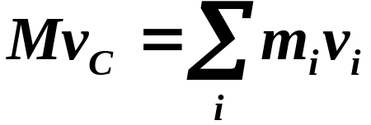
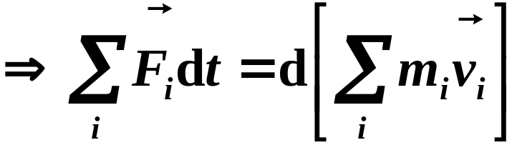
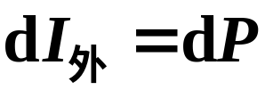
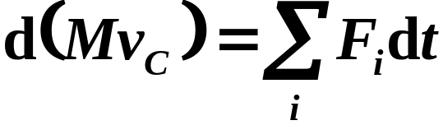
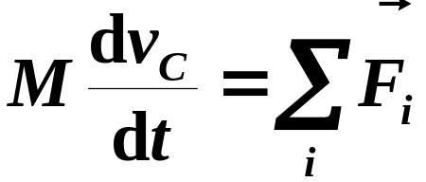
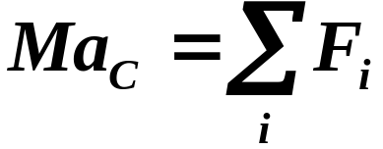
§6-1. 质心动量定理
四.质心运动定理
质心动量：
质点组动量变化定理：
所以：
— 质心动量变化定理
质心动量的改变量等于和外力的冲量.
又：
即
— 质心运动定理
质点组总质量与质心加速度的乘积等于质点组所受到的合外力.

Slide 11
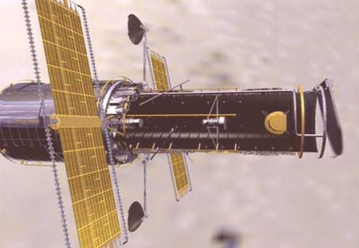
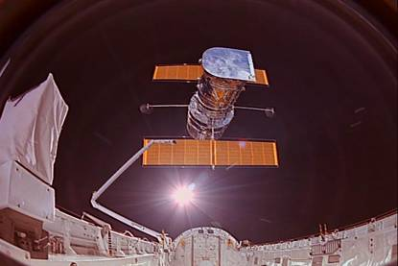
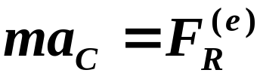
§6-1. 质心动量定理
问题：哈勃望远镜振动产生的原因是如何分析出来的？

Slide 12
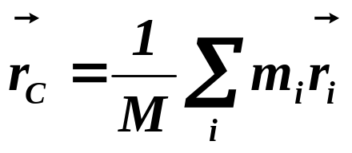

§6-1. 质心动量定理
五. 质心参考系
质心参考系：
以 为参考系
• 质心系可以是惯性系，也可以是非惯性系.
• 质心速度在质心系中为零 ⇔质点组总动量为零.
• 守恒定律与参考系有关！
例：如图, m-地系统中, m静止下落,
试讨论动量守恒和机械能守恒的条件.
v ,m
C
解：若取地球参考系, 动量守恒不成立！
V
O
为什么？
M

Slide 13
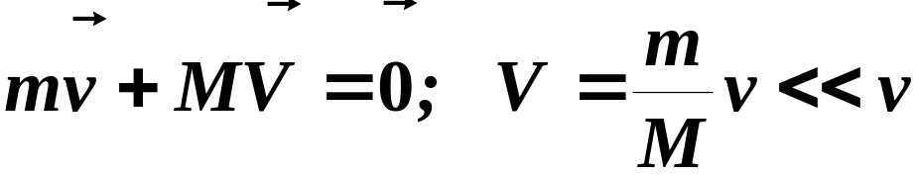

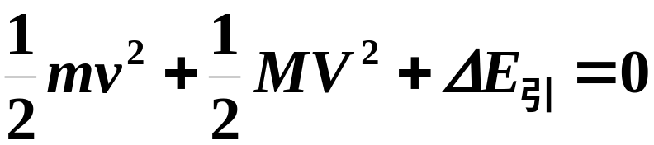
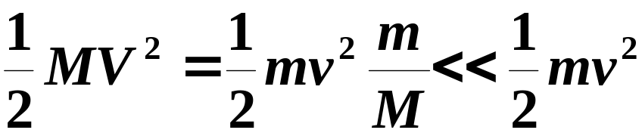


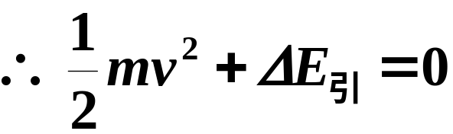
§6-1. 质心动量定理
取质心参考系, 动量才守恒:
v ,m
m,M系统, 机械能守恒:
C
V
O
M
但
又
( 是m对M的速度)
• 地球参考系不是惯性系⇒ 动量守恒不成立
• 地球参考系仍可正确表示系统的功能关系
Notes:
无外力，但mv≠0

Slide 14


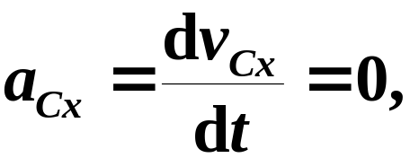



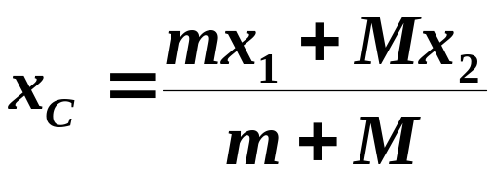


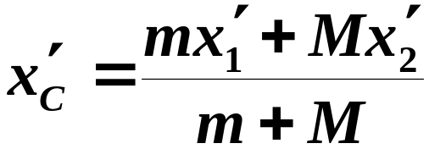



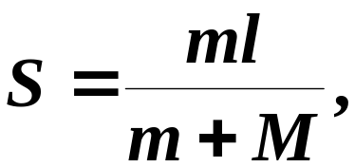
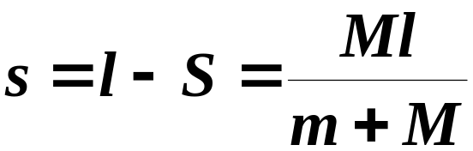
例:如图所示,人与船构成质点系,当人从船头走到船尾
求人和船各移动的距离
解:
在水平方向上,外力为零,则
开始时，系统质心位置
O
x
终了时，系统质心位置
解得

Slide 15
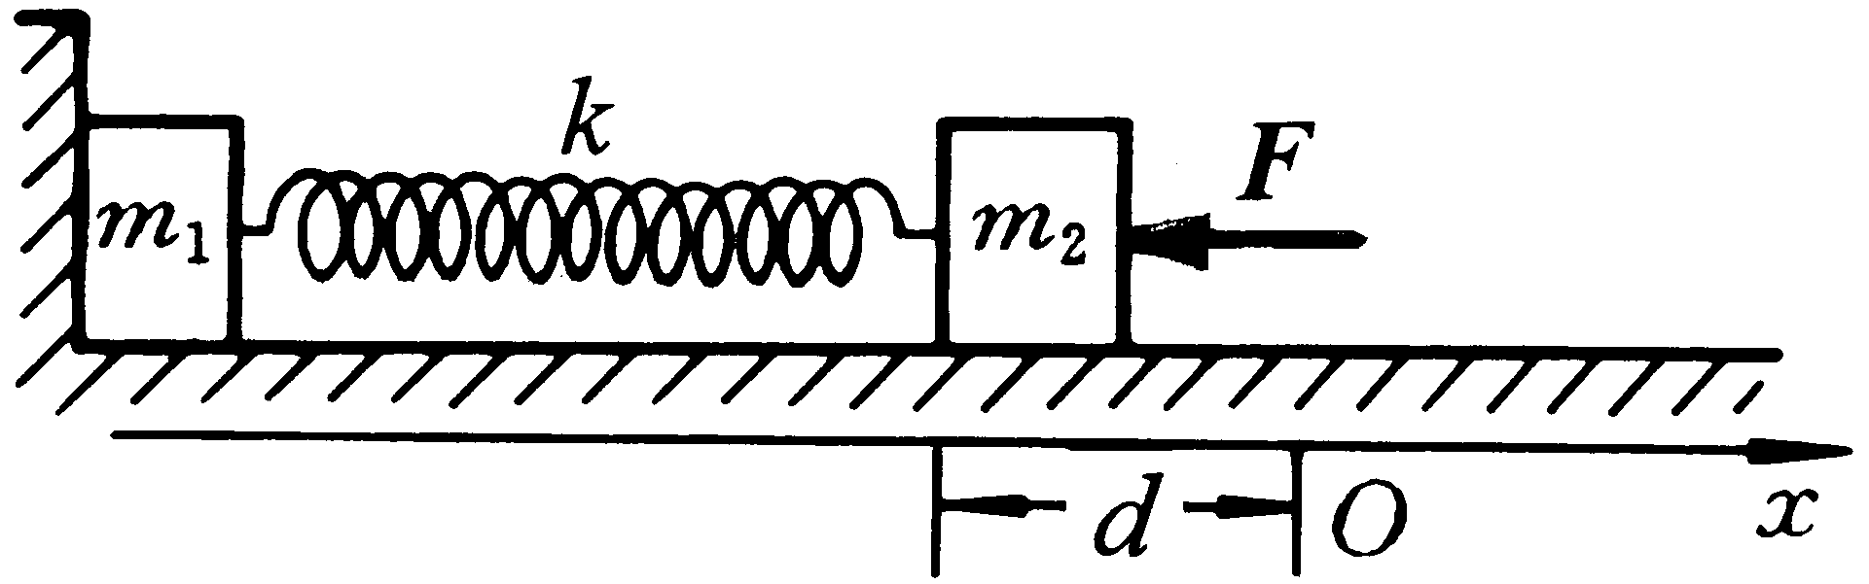
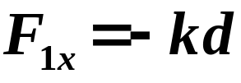
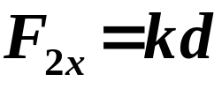

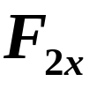
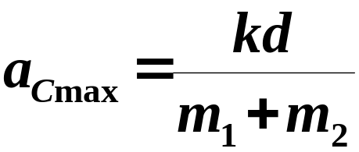
例： 如图，两物体(m₁和m₂)用弹簧(k)连接，置于光滑水平面上。设m₁紧靠墙，在m₂上施力将弹簧压缩d.
若以m₁，m₂和弹簧为系统，试求在外力撤去之后，
(1) 系统质心的最大加速度；(2)系统质心的最大速度。
解：
(1)选取O点为x轴的原点。
物体m₁，m₂和弹簧所组成的系统，受外力 使弹簧压缩了d 之后，
墙壁对该系统的作用力为
撤去 后， 作用下，系统质心的最大加速度为

Slide 16
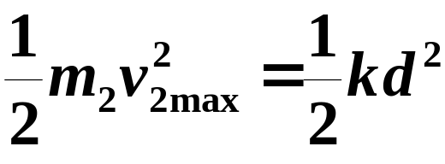

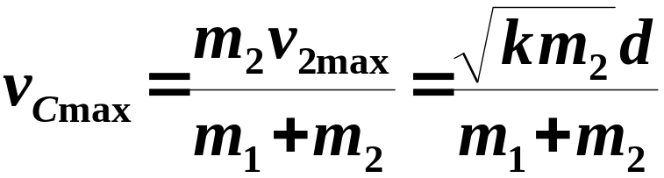
( 2 ) 在撤去F_{1x}后的最初阶段，物体m₂在力F_{x} = −kx 作用下作加速运动;
在 x = 0 时力F_{x}减小到零，然而物体m₂的速度却达到了它的最大值v_{2max};
物体m₂的动能等于弹簧的弹性势能：
⇒
这时，系统的质心速度也达到了它的最大值:
前:系统一直受到墙壁的作用力, v_{C} 一直在增加;
后:系统不再受到外力,v_{C} 不再改变。

Slide 17
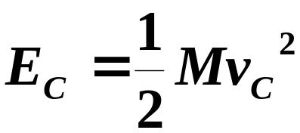
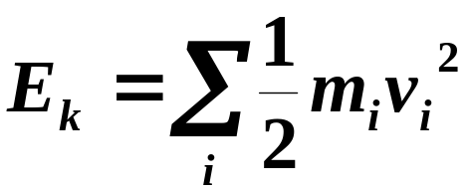



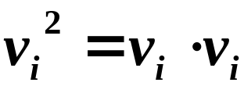

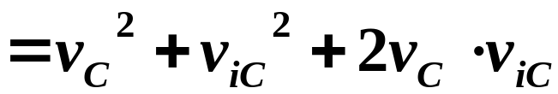

§6-2.质心动能定理
§6-2.质心动能定理
一.质心动能定理
(科尼希定理)
定义：
— 质心动能
相等？
— 质点组总动能
z
如图：
m_{i}
C
O
y
x

Slide 18









§6-2.质心动能定理
质心系中质点组总动量
— 质心动能定理(科尼希定理)
质点组总动能等于质心动能与相对质心动能之和.

Slide 19







§6-2.质心动能定理
二.重力势能与质心势能
定义：
— 质心重力势能
相等？
— 质点组重力势能
即
质心重力势能等于质点组总重力势能.

Slide 20













§6-3. 质心角动量定理
§6-3. 质心角动量定理
一.质心角动量
定义：
— 质心角动量
相等？
— 质点组总角动量
m_{i}
C
因为：
O

Slide 21










§6-3. 质心角动量定理
质点组总角动量等于质心角动量与相对质心角动量之和.

Slide 22






§6-3. 质心角动量定理
二.质心角动量变化定理
与单个质点相同
( 都对同一点 )
三.相对质心角动量变化定理
质点组的角动量变化定理
因为：
左边：

Slide 23








§6-3. 质心角动量定理
右边：
— 相对质心角动量变化定理
相对质心角动量的时间变化率等于外力相对于质心的总力矩.

Slide 24

§6-4. 有心运动方程与约化质量
§6-4. 有心运动方程与约化质量
行星运动

Slide 25












一.有心运动方程
C
m
M
不考虑第三者的影响，质心系是惯性系
相减

Slide 26



定义：
— 约化质量（折合质量）
— 行星运动方程(有心运动方程)
虽然日心系是个非惯性系，但把行星的真实质量用约化质量替代，行星运动方程具有牛顿运动方程的表达形式。

Slide 27


二.日心系可作为准惯性系
行星运动方程
C
m
M
M>>m
μ ≈ m
日心系可作为准惯性系
准惯性系的精度(相对偏差)：

